Slide 1



开始游戏
难度设置
排行榜
游戏指南
退出游戏

Slide 2
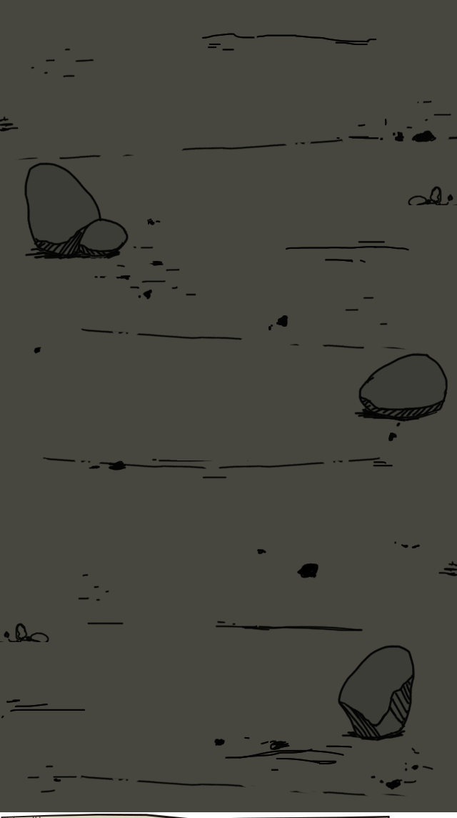
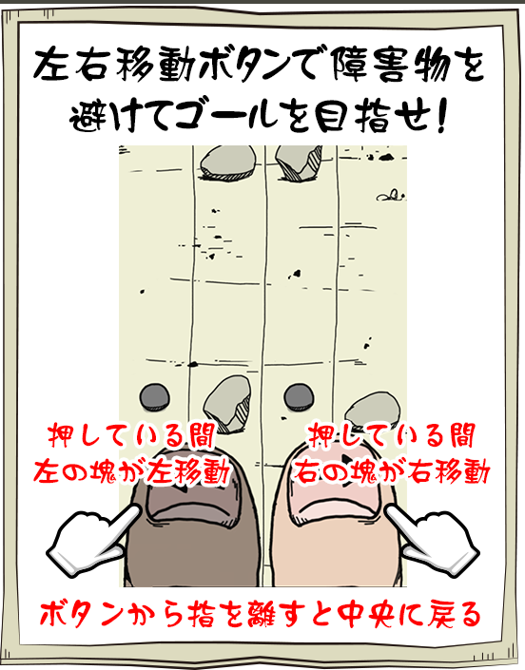

Slide 3






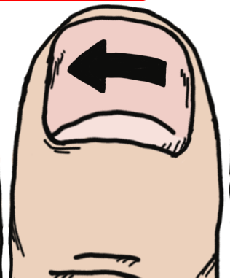


Slide 4

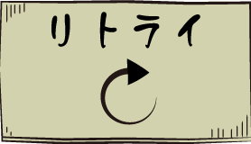
Game Over

Slide 5
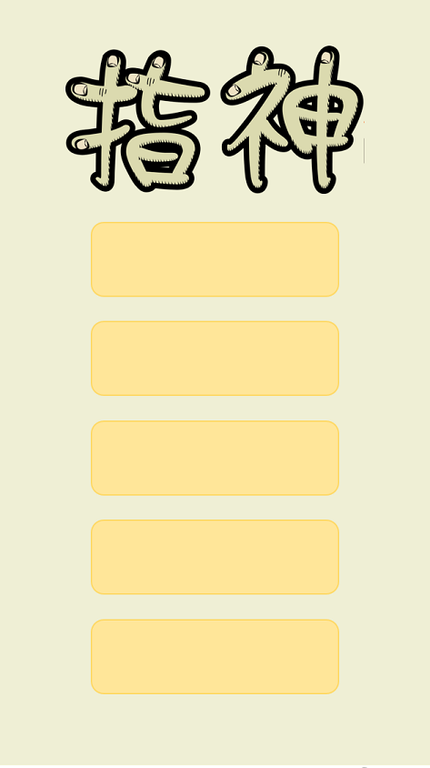

Slide 6
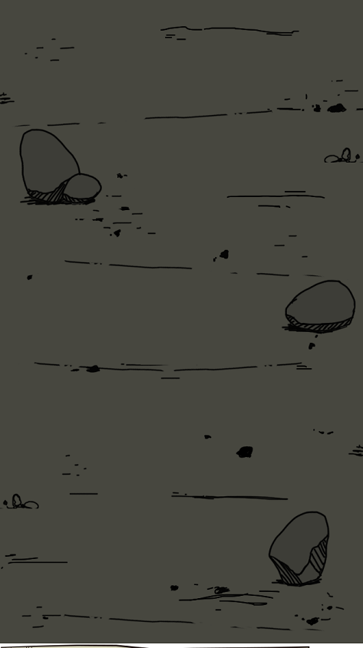
点击空白处返回主菜单
点击帮助图片开始游戏

